Slide 1

GitHub
尚硅谷java研究院

Slide 2
GitHub是什么
HUB是一个多端口的转发器，在以HUB为中心设备时，即使网络中某条线路产生了故障，并不影响其它线路的工作。
GitHub是一个Git项目托管网站,主要提供基于Git的版本托管服务
GitHub
Git
Git
Git
Git
Git
Git

Slide 3
网址
https://github.com/
注册账号的注意事项
较长时间不使用有可能被Github冻结账号。请登录其客服页面https://github.com/contact，填写账号恢复申请。

Slide 4


GitHub实战
GitHub
GitHub
4
推送代码到远端
1、git remote add origin <url>
2、git push origin master
7
5
git push
8
3
GitHub准备工作：
1、注册GitHub账号
2、在GitHub搭建项目
git pull
git clone <url>
6
Git
Git
1、git add xxx
2、git commit
2
提交代码
1、git add xxx
2、git commit
1
搭建代码库
1、git init
2、git config
gitacc_pg@163.com
gitacct_pm@163.com

Slide 5
GitHub实战
增加远程地址
git remote add <远端代号> <远端地址> 。
<远端代号> 是指远程链接的代号，一般直接用origin作代号，也可以自定义。
<远端地址> 默认远程链接的url
例： git remote add origin https://github.com/xxxxxx.git
推送到远程库
git push <远端代号> <本地分支名称>。
<远端代号> 是指远程链接的代号。
<分支名称> 是指要提交的分支名字，比如master。
例： git push origin master

Slide 6
从GitHub上克隆（复制）一个项目
git clone <远端地址> <新项目目录名>。
<远端地址> 是指远程链接的地址。
<项目目录名> 是指为克隆的项目在本地新建的目录名称，可以不填，默认是GitHub的项目名。
命令执行完后，会自动为这个远端地址建一个名为origin的代号。
例 git clone https://github.com/xxxxxxx.git 文件夹名
从GitHub更新项目
git pull <远端代号> <远端分支名>。
<远端代号> 是指远程链接的代号。
<远端分支名>是指远端的分支名称，如master。
例 git pull origin master

Slide 7
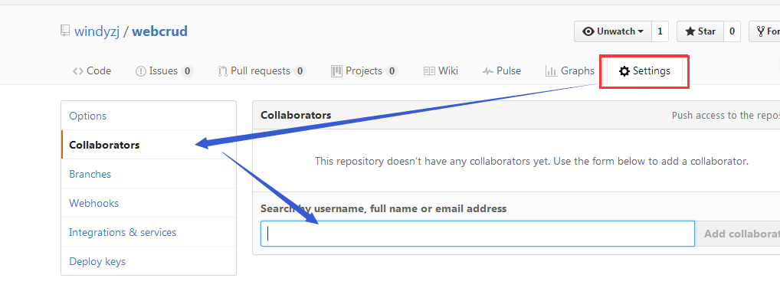
以上对项目的操作方式，必须是项目的创建者或者合作伙伴。
合作伙伴添加方式如下图: 在项目中点击settings页签，然后点击Collaborators,然后在文本框中搜索合作伙伴的邮箱或者账号。点击添加。
添加后GitHub会给合作伙伴对应的邮箱发一封，邀请邮件。

Slide 8
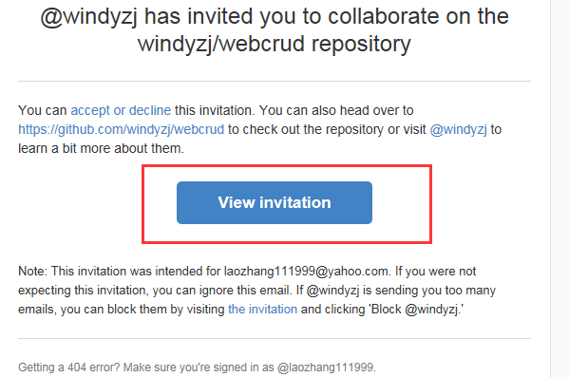
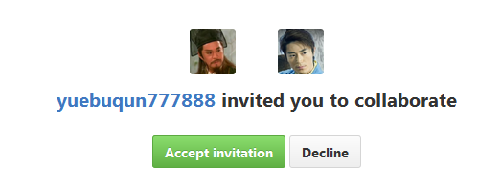

邀请你的同事成为合作伙伴
合作伙伴会收到邀请邮件。点击View invitation 按钮后会跳转至GitHub页面，让合作伙伴选择，是否接受邀请。
点击接受后，则合伙伙伴正式加入项目，获得直接提交代码的权限。

Slide 9
协作冲突
在上传或同步代码时，由于你和他人都改了同一文件的同一位置的代码，版本管理软件无法判断究竟以谁为准，就会报告冲突,需要程序员手工解决。
解决冲突三板斧：
1、修改合并
2、git add
3、git commit
GitHub
pull
Conflict!
master
push
push
master
master
成员A
成员B

Slide 10
Fork
GitHub
pull request
clone
push
git
git
git
在Github上merge
gitacct_manito@163.com
gitacct_pm@163.com
gitacc_pg@163.com

Slide 11


